Slide 1

Proyecto de Aplicación de Tenis IS2 Ciclo 1
Realizado por
----------------------
BECERRA TAPIA ALEJANDRO GARCIA-CARO BARTOLOME ALVARO MARIN MITE ALFONSO MENENDEZ TREJO RODRIGO PEREZ LOPEZ LUIS
GRUPO 16

Slide 2
Resumen de la Gestión
1
Objetivo
Equipo
2
Crear una aplicación móvil para gestionar torneos de tenis.
Un equipo de 5 estudiantes de la ETSIINF.
3
Enfoque
4
Alcance
Utilizar metodologías ágiles para un desarrollo iterativo y adaptable, siguiendo el ciclo de vida de Cascada.
La aplicación permitirá inscribirse a torneos, consultar estadísticas individuales, entre otras funciones.

Slide 3
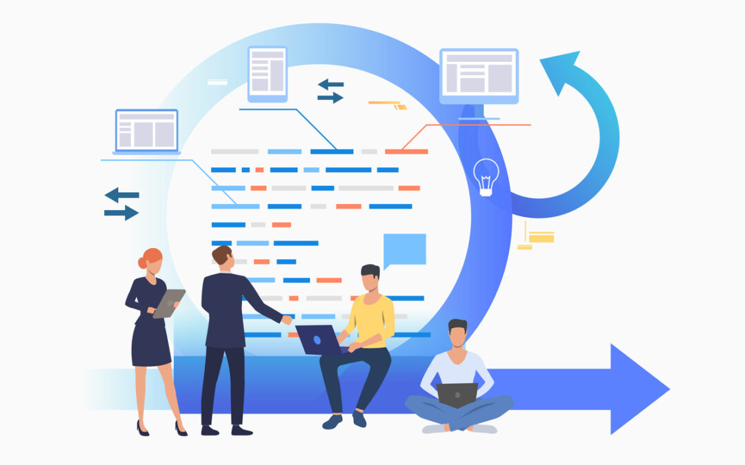
Estándar de Proceso de Desarrollo
1
Modelo de desarrollo mixto
Incorporamos la metodología Incremental-Cascada, que combina entregas iterativas (incremental) con una estructura clara en cada fase (cascada). Esto permite flexibilidad y control en el desarrollo.
2
Roles Definidos
Se asignan roles claros en el equipo (Líder, Desarrollo, Calidad, Gestión y Soporte) para garantizar organización y calidad.
3
Herramientas Clave
Uso de Firebase, Flutter, Visual Studio Code y GitHub para garantizar eficiencia y colaboración en el desarrollo.
4
Fases y Productos del Proceso
Desde la definición de requisitos hasta pruebas exhaustivas y análisis post-mortem, garantizando entregas de alta calidad y valor incremental.

Slide 4
Planificación: Estrategia y Estimación, Plan del Proyecto
Estrategia
Estimación
Plan del Proyecto
Se definió una estrategia de desarrollo basada en:
Se utilizaron técnicas de estimación basadas en:
Se elaboró un plan de proyecto mediante un diagrama GANTT que incluye:
Priorización de funcionalidades clave
Complejidad de los puntos de función 66PF
Alcance y objetivos del proyecto
Gestión de usuarios
Cronograma y hitos principales
Gestión de torneos
Esfuerzo estimado: 330 horas
Resgistro de resultados y estadísticas
Ciclo 1: requisitos base y funcionalidades esenciales (PF clave)

Slide 5
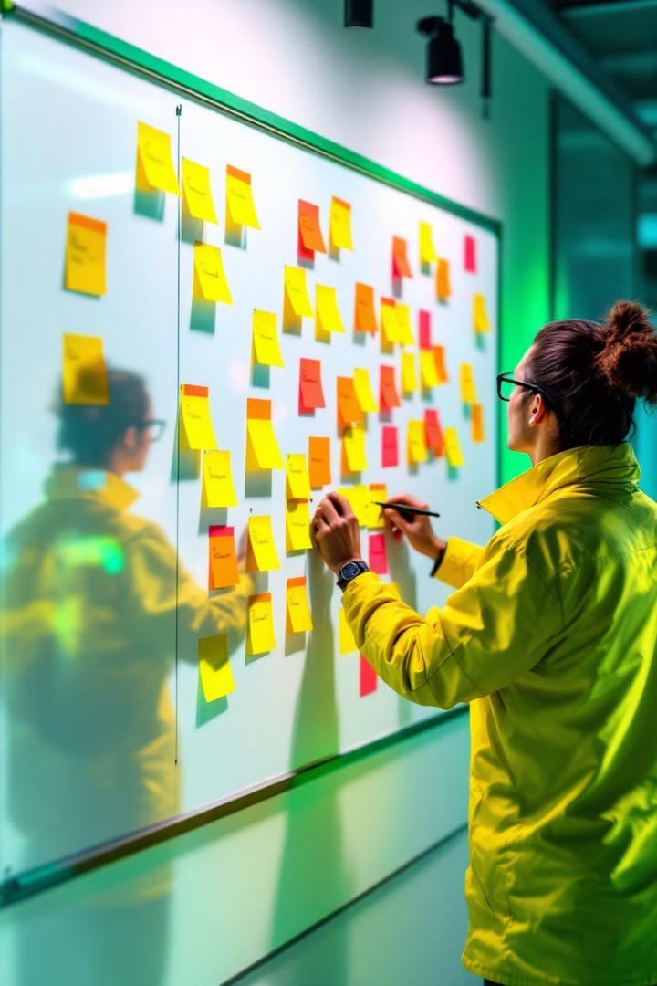




Seguimiento del Proyecto
Reuniones Semanales
Se realizaron reuniones semanales en la que previamente el líder daba una agenda con unos puntos a cumplir durante esa reunión, estructurando las fases del proyecto, realización de código, etc.
Seguimiento de Hitos
Se monitorearon los hitos o fases del proyecto para asegurar que se cumplieran los plazos establecidos.
Comprobación de las entregas
Una vez próximos a los hitos o fases del proyecto, revisábamos en profundidad los documentos y código para garantizar que era correcto.
Entrega y planificación
Finalmente entregamos los documentos y código correspondiente y el líder planifica las sesiones semanales siguientes.

Slide 6
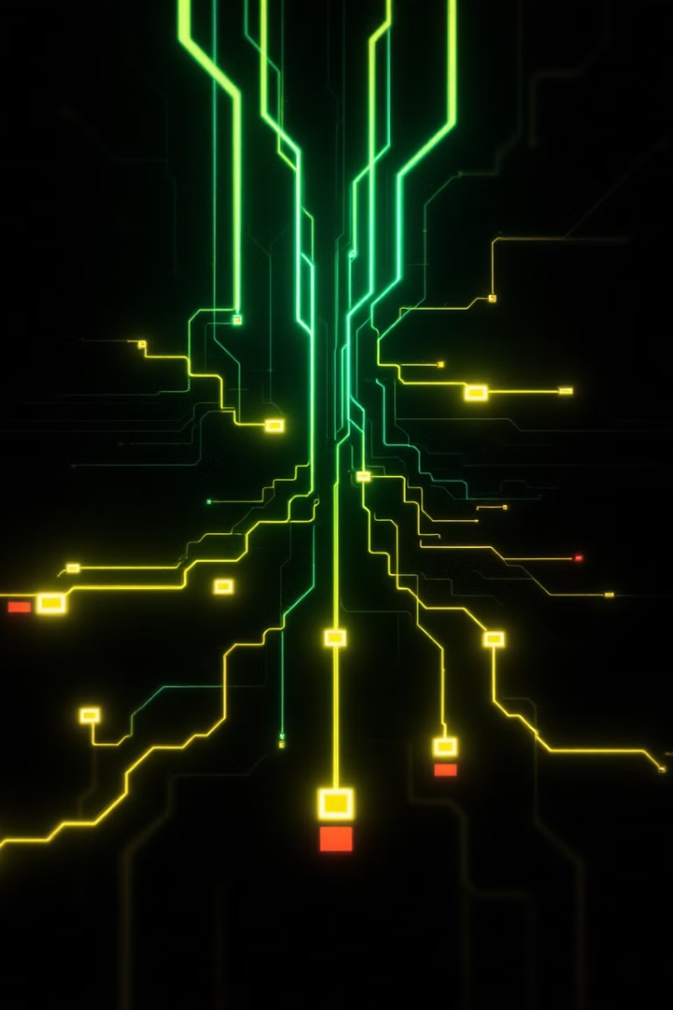
Gestión de Configuración: Ejecución y Resultados
Plan de gestión de configuración
Se elaboró un plan de gestión de configuración software (PGCS) que recoge una serie de procedimientos, informes de PCs e IECs, etc.
Peticiones de Cambio
Cada vez que se realizaba un cambio o modificación, se lanza y aprueba una petición de cambio (PC) por el CCC
Informes de Estado Semanales
Se realizan informes de estado semanales, cumplimentando nº de PCs, LOC, etc.
Resultados
Se logró un desarrollo eficiente y controlado, permitiendo la gestión de versiones, la colaboración del equipo y la automatización del proceso de desarrollo.

Slide 7
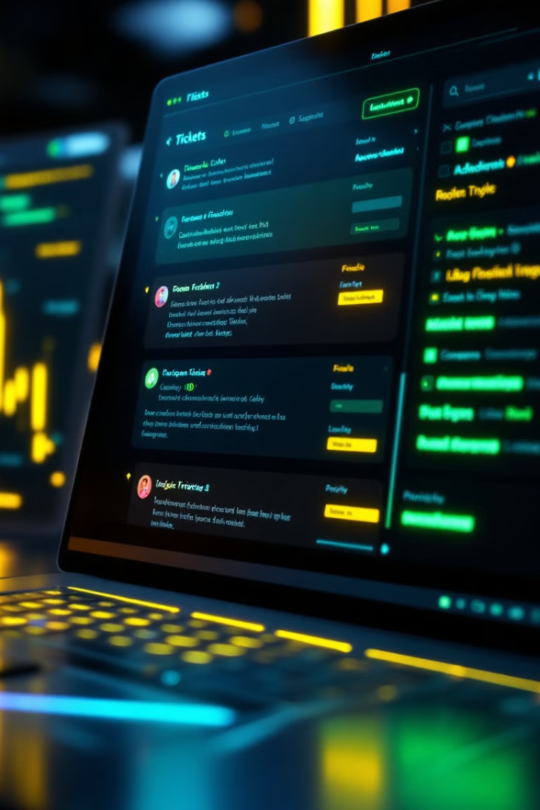




Comprobación de Defectos
Detección mediante inspecciones
Priorización
Se identifican defectos a través de inspecciones, realizados mediante la revisión del código de varios ingenieros.
Los defectos se clasifican en graves o leves según su impacto en el funcionamiento de la aplicación.
Corrección
Verificación
Una vez detectados en las inspecciones, se siguen procedimientos como las peticiones de cambio
Durante multiples pasos del proceso de corrección se verifica por parte de múltiples partes del equipo que los cambios se realizan correctamente.

Slide 8
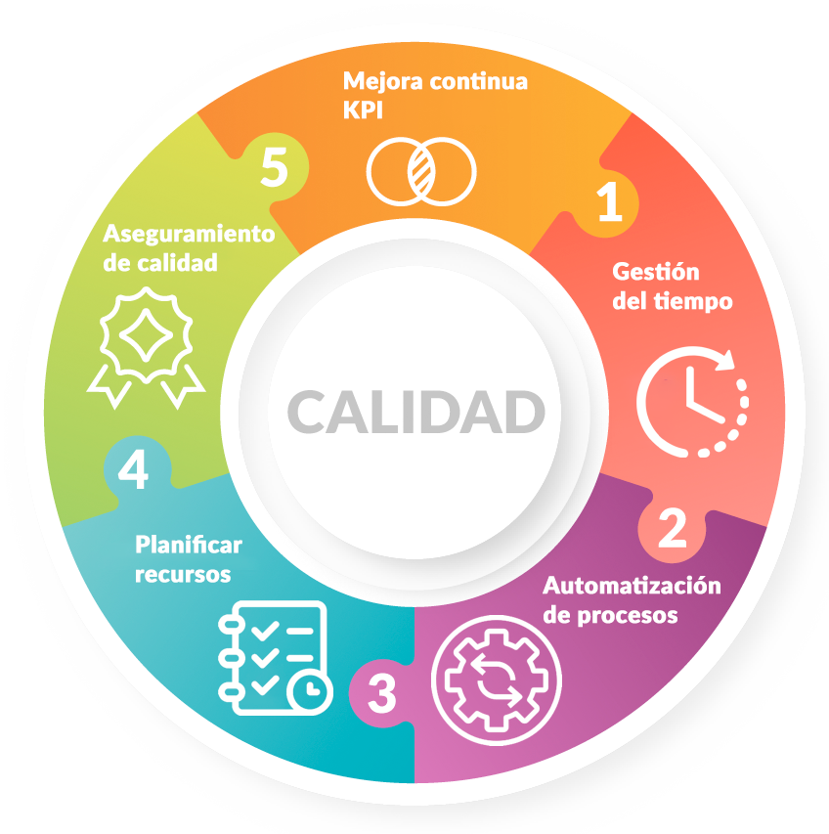
Plan de Calidad, Medidas y Resultados
Plan de Pruebas
Metricas de Calidad
Se elaboró un plan de pruebas que incluye:
Se definieron métricas para evaluar la calidad de la aplicación, como:
Tipos de pruebas a realizar
Número de defectos encontrados
Casos de prueba a ejecutar
Tiempo de respuesta de la aplicación
Resultados
Se logró una aplicación cumpliendo los requisitos especificados, con un alto nivel de rendimiento y bastante eficiente.

Slide 9

POST MORTEM: DIFICULTADES ENCONTRADAS
1
Limitaciones de Tiempo
2
Comunicación
Se identificaron algunas dificultades en la comunicación con un cierto miembro del grupo, el cual por este motivo acabó fuera de él.
La gestión del tiempo fue un reto, especialmente en las etapas iniciales del proyecto, debido a que no sabíamos que entregar, metodologías utilizadas, etc.
3
Lenguaje y entorno dificíl
El lenguaje y entorno de prueba fueron algo diferentes a lo que estábamos acostumbrados.

Slide 10
POST MORTEM: PUNTOS FUERTES (PF) Y DÉBILES (PD)
PF
Excelente trabajo en equipo
Comunicación fluida entre la gran mayoría de miembros del equipo
Código eficiente
PD
Falta de experiencia con el lenguaje utilizado
Eliminación de un sexto miembro y por tanto, reducción del rendimiento

Slide 11
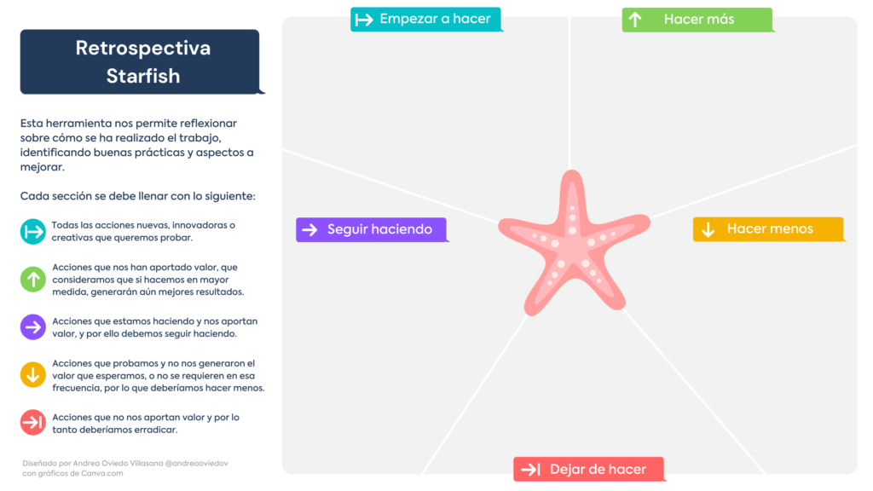
Documentar más el código
Hacer pruebas cada vez que hagamos nuevo código en vez de hacerlas cada x tiempo
Preguntar dudas a los profesores
Organizarnos mejor las tareas
Comunicación semanalmente mediante reuniones
Aumentar el número de miembros del equipo
Apartar el desarrollo para más tarde y no hacerlo poco a poco

